Slide 1
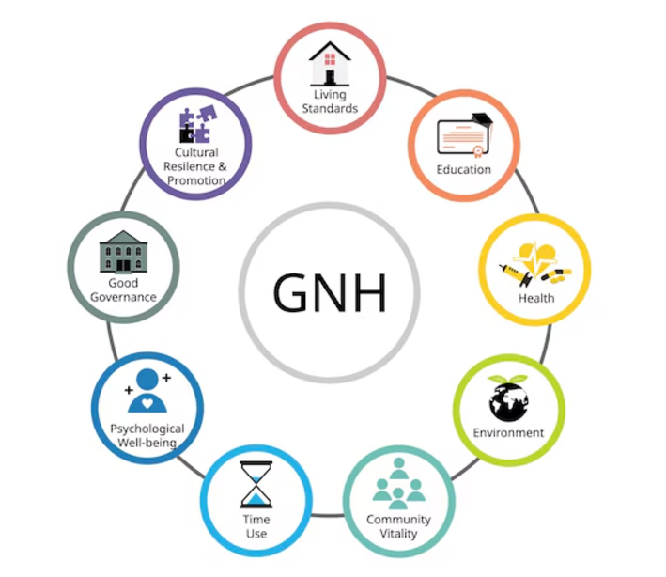
Index štěstí
Jan Šmída 2024

Slide 2
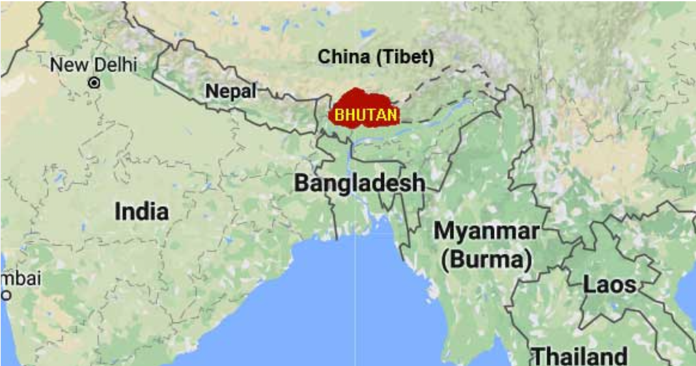
Bhútán: základní informace
Bhútán, země v jižní Asii:
Hlavní město: Thimphu (144 197 obyvatel)
Malá ekonomika založená na zemědělství a cestovním ruchu.
HDP na obyvatele: Přibližně 3 000 USD
Bhútán je známý zavedením konceptu Gross National Happiness (GNH) v roce 1972.

Slide 3
Proč byl Index štěstí zaveden? (peníze nejsou nutně všechno)
HDP jako ukazatel
Zlepšit povědomí o kvalitě života.
Nabídnout alternativní metriky ekonomického pokroku.
Podpořit politiky zaměřené na sociální podporu a rovnováhu.

Slide 4
Index štěstí a jeho historie
Index štěstí vychází z konceptu Bhútánu, ale v mezinárodním měřítku vznikl v roce 2012.
Bhútán zavedl GNH (Gross National Happiness) jako alternativu HDP.
OSN schválilo měření štěstí jako ukazatele kvality života.
První World Happiness Report byl zveřejněn v roce 2012.

Slide 5
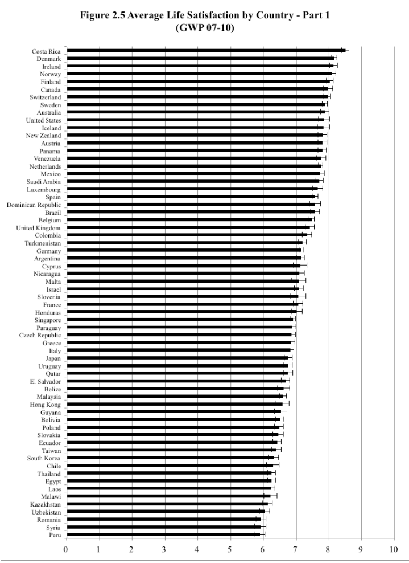
https://s3.amazonaws.com/happiness-report/2012/World_Happiness_Report_2012.pdf

Slide 6
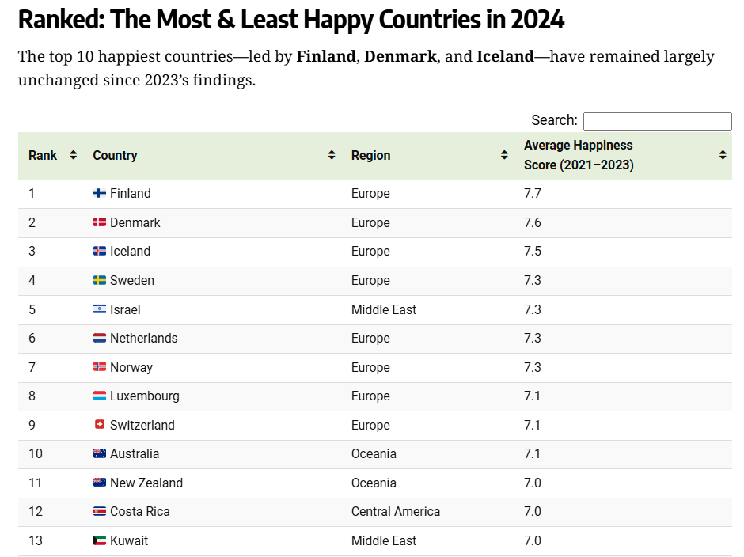
https://www.visualcapitalist.com/a-map-of-global-happiness-by-country-in-2024/#google_vignette

Slide 7

Měřitelné faktory indexu štěstí
Životní standardy (Living Standards):
Ekonomická stabilita, příjmy a celková životní úroveň obyvatel.
Vzdělávání (Education):
Dostupnost kvalitního vzdělávání a vzdělávacích příležitostí.
Zdraví (Health):
Délka života, přístup ke zdravotní péči a celkové fyzické i duševní zdraví.
Životní prostředí (Environment):
Udržitelnost přírodních zdrojů, kvalita ovzduší a vody.
Vitalita komunity (Community Vitality):
Sociální vztahy, soudržnost komunity a podpora mezilidských vztahů.
Dobrá správa (Good Governance):
Efektivita a transparentnost vládnutí, nízká korupce a důvěra občanů v instituce.
Kultura a odolnost (Cultural Resilience & Promotion):
Zachování kulturního dědictví, tradic a identity.

Slide 8

Jak se vyhodnocuje Index štěstí (GNH)
Sběr dat
- Dotazníky a rozhovory na reprezentativním vzorku populace.
- Otázky pokrývají 7(9) dimenzí (např. zdraví, vzdělání, životní prostředí).
Hodnocení odpovědí
- Odpovědi jsou převedeny na skóre (např. 1 = nespokojen, 10 = spokojen).
- Pro každou dimenzi se spočítá průměrné skóre.
Výpočet indexu
- Každá dimenze má vlastní váhu.
- Celkový GNH Index je průměr všech respondentů.
Analýza výsledků
- Identifikace problémů (např. deprivace v určitých dimenzích).
- Porovnání mezi regiony nebo skupinami.
Použití
- Podklad pro politická rozhodnutí ke zlepšení kvality života.

Slide 9

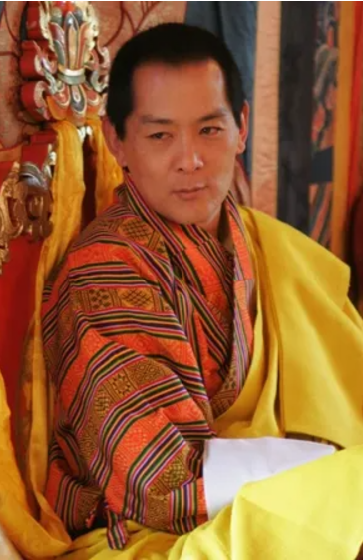
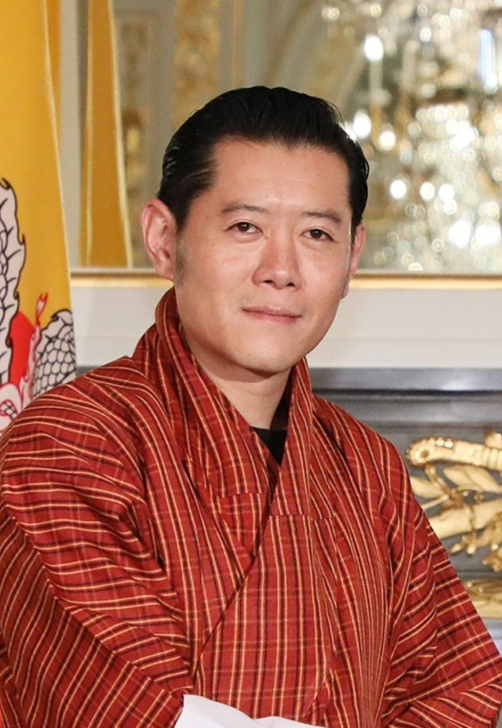
Jigme Singye Wangchuck
Jigme Khesar Namgyel Wangchuck
1972-2006
2006-

